Slide 1
Біржан Исадилов атындағы ЖОББМ
Ғылыми жоба тақырыбы: “Қазақ тарихындағы қыздар болмысы.”

Slide 2
Тақырыптың мақсаты:
ХVІІІ - ХІХ ғасырдың қазақ аруларының қоғамдағы орны мен бүгінгі қыздар үшін үлгі болатындай жасаған ерлігі мен бойындағы қасиеттері турасында деректер жинау, зерттеу, насихаттау арқылы, бүгінгі таңдағы қыз бала тәрбиесі үшін, әлеуметтік мәселелерді шешудегі бірден – бір тиімді жолы екендігін көрсету.

Slide 3
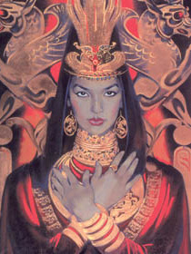
Бопай Қасымқызы

Slide 4
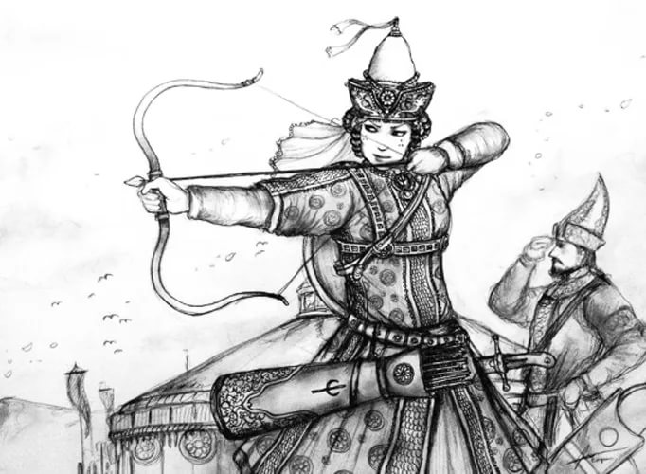
Қазақтың 1838-1847 жылдардағы ұлт-азаттық қозғалысын ұйымдастырушысы Кенесары Қасымұлының қарындасы Бопай ханымның есімі көпшілікке таныс.

Slide 5
Айғаным Сарғалдаққызы

Slide 6
Айғаным Ханым 1783 жылы, қазіргі Солтүстік Қазақстан облысында дүниеге келген. Шоқан Уәлихановтың әжесі, Уəли ханның кіші әйелі.

Slide 7
Сырымбеттегі Айғаным ханымның мекен-жайына мешітпен бірге 1834 жылы салынған. Жалпы аумағы 200 шаршы метрден астам медреседе әрқайсысына 20 шәкірттен сыятын 5 бөлме болған..

Slide 8
Гауһар батыр
Қазақ пен қалмақ арасындағы соғыс кезінде ерлік істерімен ел есінде қалған қазақ батыр әйелдерінің бірі – Гауһар. Ол атақты Қаракерей Қабанбай батырдың жан жары, Бәсентиін Малайсары батырдың туған қарындасы. Қабанбай батырдың қауіп-қатерге толы сансыз жорықтарында Гауһар ана ерекше табандылықпен қанды шайқастарға қатысқан. Қабанбай мен Гауһардың тұңғыштары Назым да өзінің ерлік істерімен тарихта аты қалған. 1724 жылы қазақтардың сол кездегі астанасы Түркістан қаласына жоңғарлардың қалың қолы тұтқиылдан шабуылға алады. Осы шайқаста Кіші жүздің ханы Әбілхайыр отыз мың әскер, Орта жүзден Сәмеке жиырма мың әскер дайындап, Қабанбайдың бас сардарлығымен жоңғарға қарсы шабуылға шықпақ болып жатқанда, Гауһар жоңғарларлардың қоршауын ерлікпен бұзып шығып, Қабанбайға жаудың жағдайы жөнінде толық мәліметтер береді. 1725 ж. әйгілі “Бұланты” жеңісі осының нәтижесі еді. Кейін Гауһар Қабанбайға өмірлік жолдас болып, уақыт өте келе “Гауһар батыр” атанады. Гауһар батырдың азан шақырып қойған аты Майсара болса керек.

Slide 9
Назым батыр
БатырҚаракерей Қабанбай мен оның жары Гауһардан туған. Әкесімен бірге 18 ғасырда қазақ-жоңғар соғысына қатысып, Отан қорғаған.1745 жылы жоңғар қонтайшысы Қалдан Серен өліп, жоңғарлардың өз ішінде таққа талас басталады. Осы сәтті ұтымды пайдаланған Абылай хан Түркістан мен Сыр бойындағы қалаларды азат етуді мақсат етеді. Абылай Жаңақорғанды алуды Қабанбайға бұйырады.Назым қазақ жасақтарының оң жақ тұсынан Цевен Рабдан тұрған төбеге қарай «Қабанбай! Қабанбай!» деп ұрандап, жауға шабады. Қыздың қолында не найза, не сойылы жоқ, бар болғаны қамшы ғана. Мұны көрген қалың қол шыдай алмай “Абылай! Ақ жол! Қабанбай! Абылай” деп айқайлап, зеңбірекшілерді таптап өтеді. Абылайдың жоңғарларды толық талқандауына жол салған сол жеңісі Назымның атымен байланысты аталады.

Slide 10
Қазақ тарихындағы қыздар болмысын анықтай, зерделей келе, өзінің ерекше қазақи құндылығымен сипатталып, бағаланып тұрады. Жоғарыда айтып кеткенімдей, апайларымыздың ерлігі мен еңбегі, қайсарлығы бүнгі күні өсіп келе жатқан өрімдей қыздарға үлгі болуы тиіс. Әрине әр уақыттың заман ерекшелігі, қоғам талабы мен технологиялық дамуы әрқилы. Дегенмен бір айнымайтын қазына - ол қазақтың ұлттық тәрбиесі. Ендеше, бүгінгі жаһандану заманында сол тарихтағы қыздардың болмысын үлгі етуіміз керек және насихаттай алуымыз керек.
Қыздар саналы да тәрбиелі болып өссе, терең білім алса, жоғарыда айтылған өрелі міндет биігінен көрінеріміз хақ.

